Slide 1
微商城
基于数据库的MIS系统
软件学院-软件工程实训项目
汇报人：贺思超 汇报时间：2022年5月

Slide 2
目录
CONTENTS
01
02
03
04
软件定义
已完成的工作介绍
项目管理过程
各小组成员个人贡献百分比

Slide 3
1.软件定义
Software defined
软件名称
业务流程分析
需求分析
功能点描述
总体技术方案

Slide 4
软件名称
The name of the software
线上微商城
Online Shopping mall

Slide 5
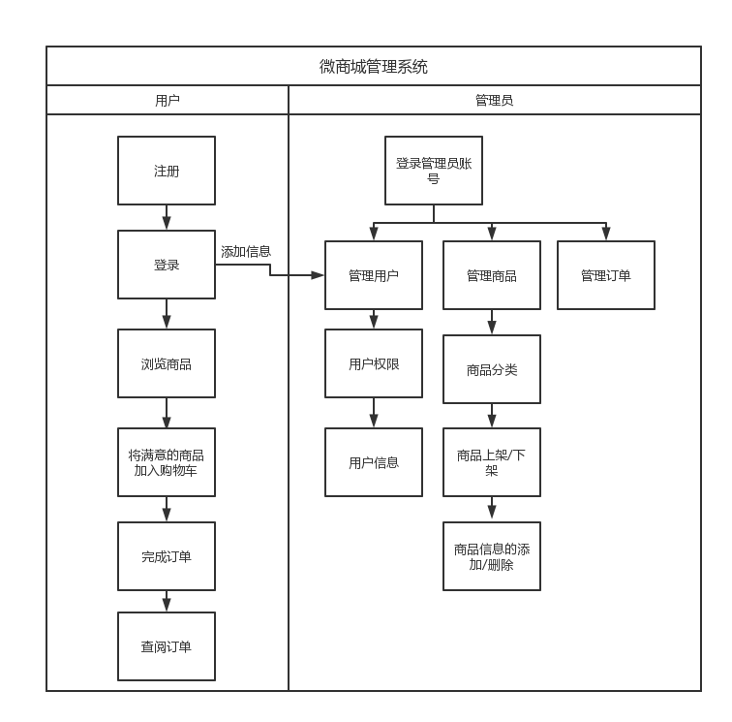
业务流程分析
Business process analysis

Slide 6
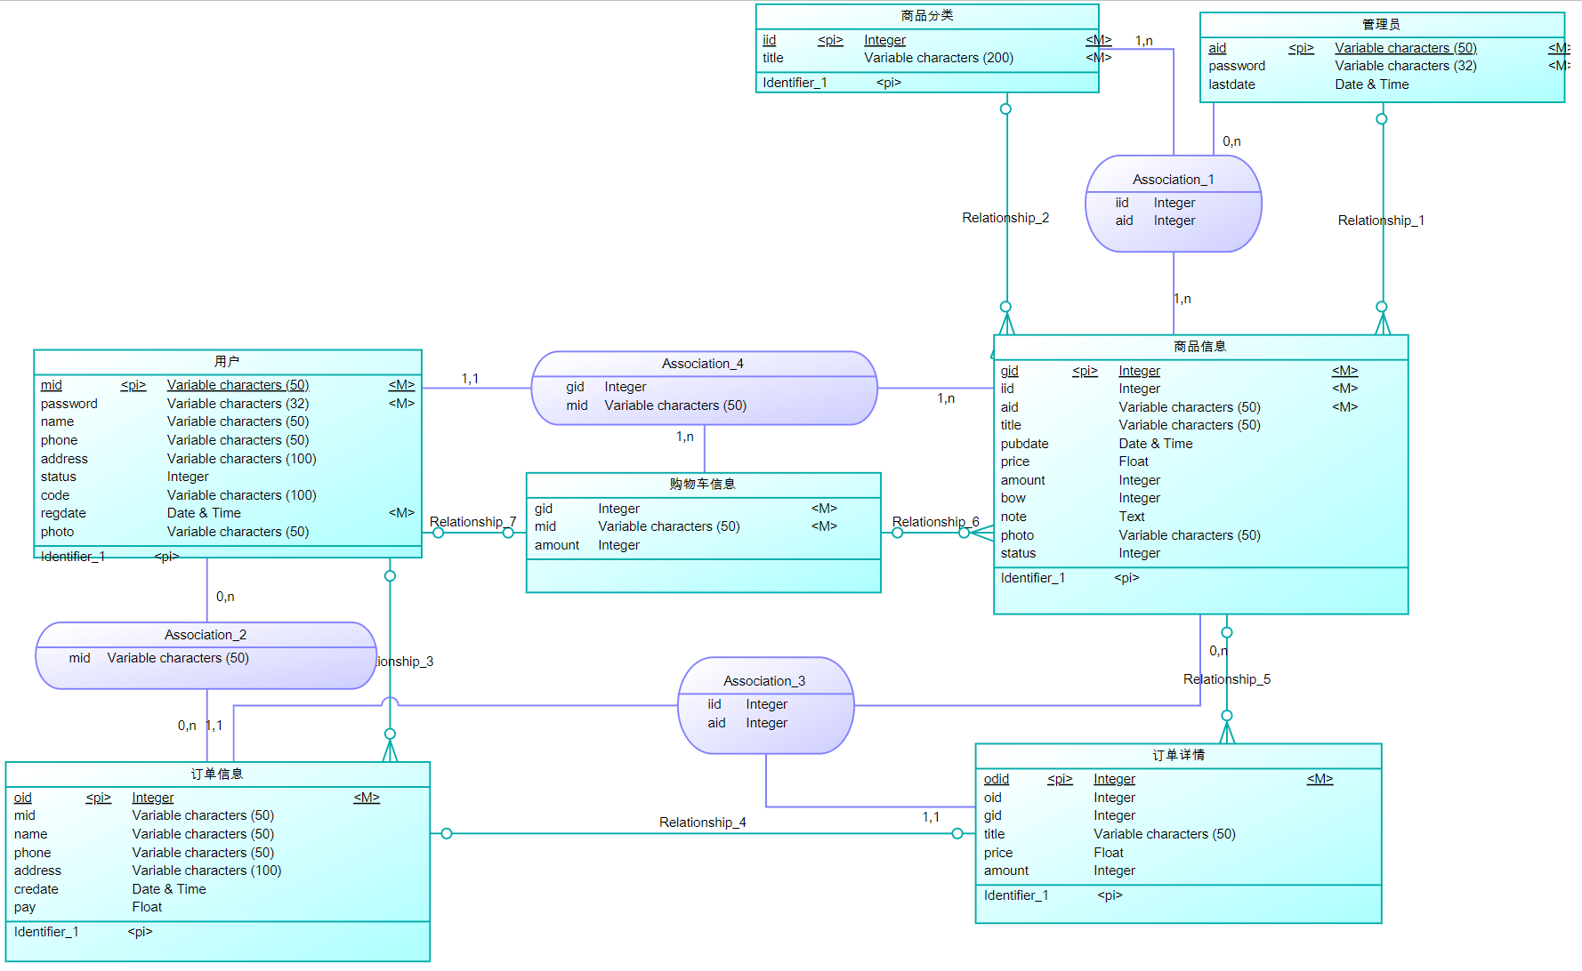
需求分析
Demand analysis
本次实现的是一个微型的在线商城，那么整个程序需求描述如下:
（1）前台使用用户:
A、用户需要进行注册，注册的时候需要准备出所有的核心信息:
用户ID、密码、用户状态、姓名、电话、联系地址等;
B、用户可以进行商品的分类浏览;
·分类信息:分类编号、名称;
·商品信息:编号、名称、价格、库存量、描述、图片、访问量等；
C、用户可以进行订单的创建，一个订单可以购买多个商品信息，同一件商品可以购买多次
D、用户可以查阅自己的订单信息。
（2）后台管理员:
A、一定要准备出管理员的信息表，这个信息表要求记录如下内容:
管理员ID、密码、最后一次登录日期时间;
B、可以进行商品的管理，但是所有的商品可以设置状态:
可以设置商品的上架与下架操作
商品信息可以删除，并且要求第一次删除的时候被放到回收站中;可以清空回收站中的全部商品，或删除一个商品信息。
C、可以针对于分类进行管理
D、可以对用户进行管理，包括用户的锁定问题
E、可以对所有的订单进行管理。

Slide 7
功能点描述
Function Point description
2.2.1基本功能
图形界面；
商品的分类浏览；
商品信息的管理；
用户的注册登录；
用户信息管理
购物车；
订单的创建与删除；
2.2.2拓展功能
用户的激活和锁定；
管理员对商品进行上下架等管理操作；
用户数据和记录保存在数据库；
JSP+Servlet+MySQL 建立 Web 端管理页面，管理用户信息；

Slide 8
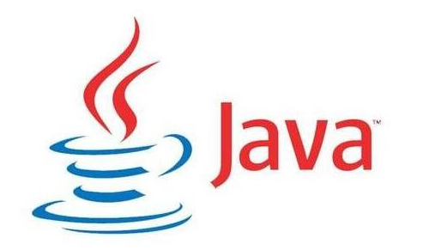
总体技术方案
General Technical plan
Java的优势：
⚫ 平台无关性。Java语言可以“一次编译，到处运行”；
⚫ Java为纯面向对象的语言;
⚫ Java提供了很多的内置类库，通过这些类库，简化了开发人员的程序设计工作，同时缩短了项目的开发时间，例如，Java中提供了对多线程的支持，提供了对网络通信的支持，最重要的是提供了垃圾回收器，这使得开发人员从对内存的管理中解脱出来;
⚫ 提供了对Web应用开发的支持，例如，Applet,Servlet和JSP可以用来开发Web应用程序；Socket,RMI可以用来开发分布式应用程序的类库。
本项目采用 Java作为项目的开发语言。
Java是一门面向对象的编程语言，不仅吸收了C++语言的各种优点，还摒弃了C++里难以理解的多继承、指针等概念，因此Java语言具有功能强大和简单易用两个特征。Java语言作为静态面向对象编程语言的代表，极好地实现了面向对象理论，允许程序员以优雅的思维方式进行复杂的编程。
Java具有简单性、面向对象、分布式、健壮性、安全性、平台独立与可移植性、多线程、动态性等特点。Java可以编写桌面应用程序、Web应用程序、分布式系统和嵌入式系统应用程序等。

Slide 9
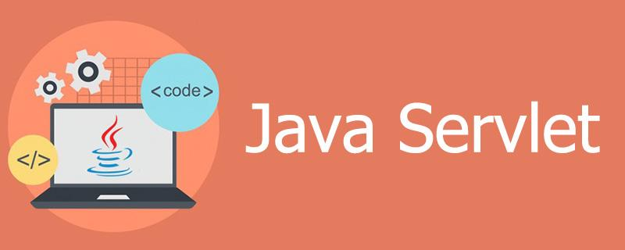
总体技术方案
General Technical plan
本项目采用 Servlet 作为 Web 开发框架。
⚫功能强大 Servlet可以使用Java API核心的所有功能，这些功能包括Web和URL访问、图像处理、数据压缩、多线程、JDBC、RMI和序列化对象等。
⚫ 简洁 Servlet代码面向对象，在封装方面具有先天的优势。
⚫ Servlet把最底层的api暴漏给程序员，使程序员更能清楚的了解mvc的各个特点。
⚫ 扩展性和灵活性 Servlet本身的接口设计得非常精简，使得它有很强的扩展性。需要指出的是，Servlet不等于HttpServlet，后者是前者的一个常见扩展。
⚫ 模块化 每一个Servlet可以执行一个特定任务，并且可以讲他们并在一起工作。Servlet之间是可以相互交流的
Servlet（Server Applet），全称Java Servlet。是用Java编写的服务器端程序。其主要功能在于交互式地浏览和修改数据，生成动态Web内容。狭义的Servlet是指Java语言实现的一个接口，广义的Servlet是指任何实现了这个Servlet接口的类，一般情况下，人们将Servlet理解为后者。
Servlet运行于支持Java的应用服务器中。从实现上讲，Servlet可以响应任何类型的请求，但绝大多数情况下Servlet只用来扩展基于HTTP协议的Web服务器。

Slide 10
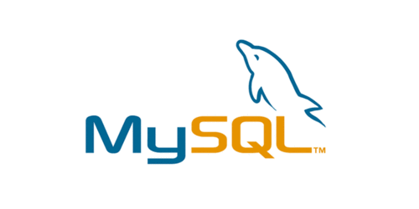
总体技术方案
General Technical plan
本项目采用MySQL提供数据存储。
MySQL 所使用的 SQL 语言是用于访问数据库的最常用标准化语言。 MySQL 软件 采用了双授权政策，分为社区版和商业版，由于其体积小、速度快、总体拥有 成本低，尤其是开放源码这一特点，一般中小型网站的开发都选择 MySQL 作为 网站数据库。
MySQL 是一个关系型数据库管理系统，由瑞典 MySQL AB 公司开发，属于 Oracle 旗下产品。 MySQL 是最流行的关系型数据库管理系统之一，在 WEB 应 用方面， MySQL 是最好的 RDBMS (Relational Database Management System， 关系数据库管理系统) 应用软件之一。
MySQL 是一种关系型数据库管理系统，关系数据库将数据保存在不同的表中， 而不是将所有数据放在一个大仓库内，这样就增加了速度并提高了灵活性。

Slide 11
2.已完成工作介绍
Job description has been completed
SQL数据库创建代码

Slide 12
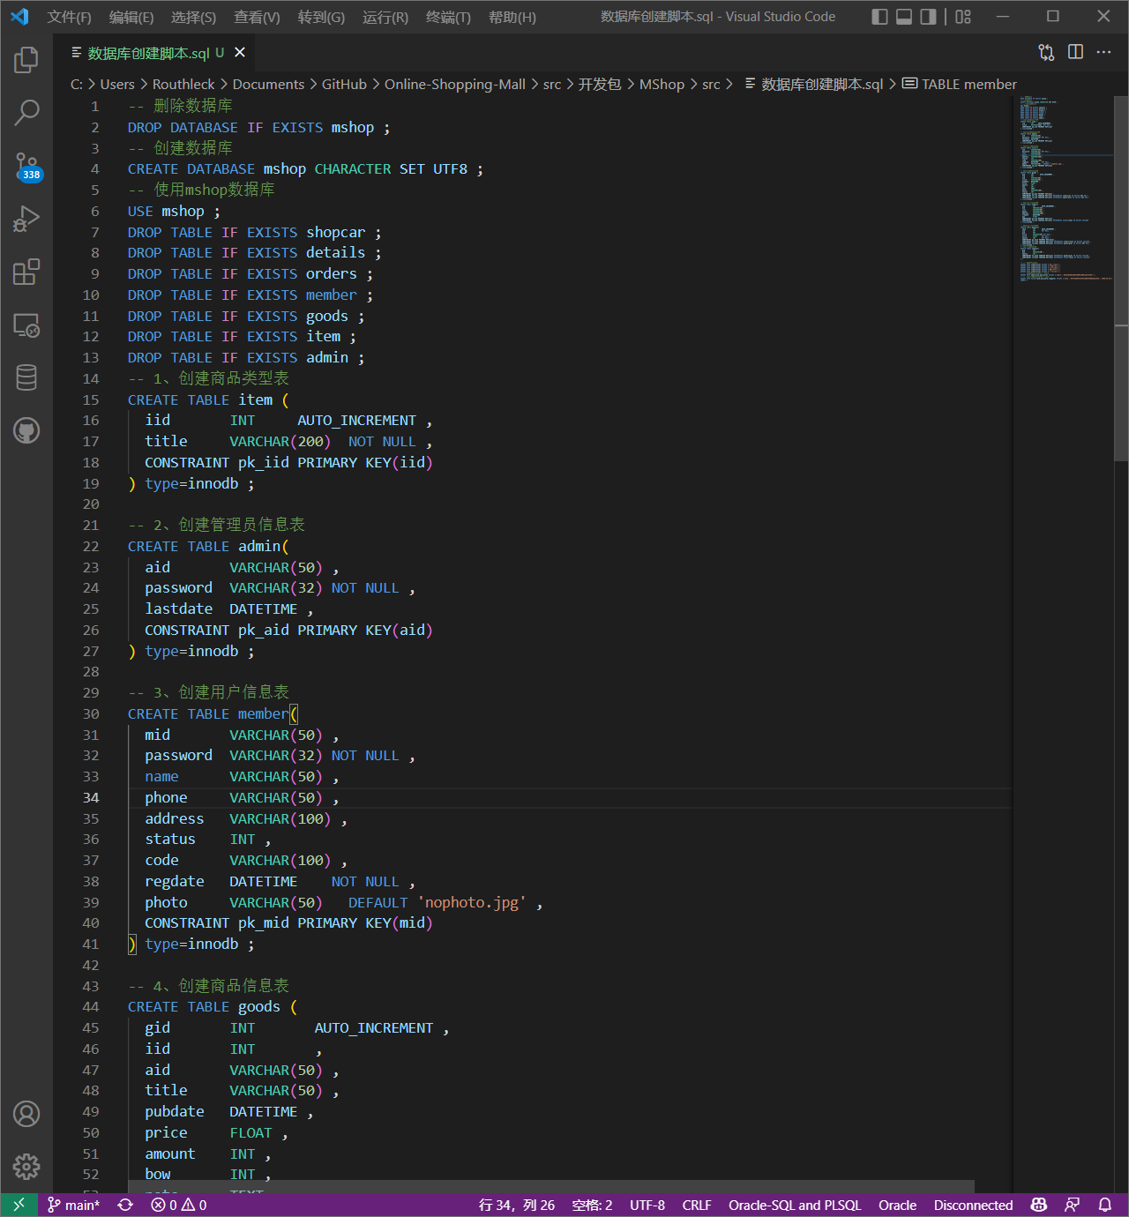
SQL数据库创建代码
SQL database creation code

Slide 13
3.项目管理过程
Project management process
代码管理平台
团队协同管理平台
项目模型

Slide 14
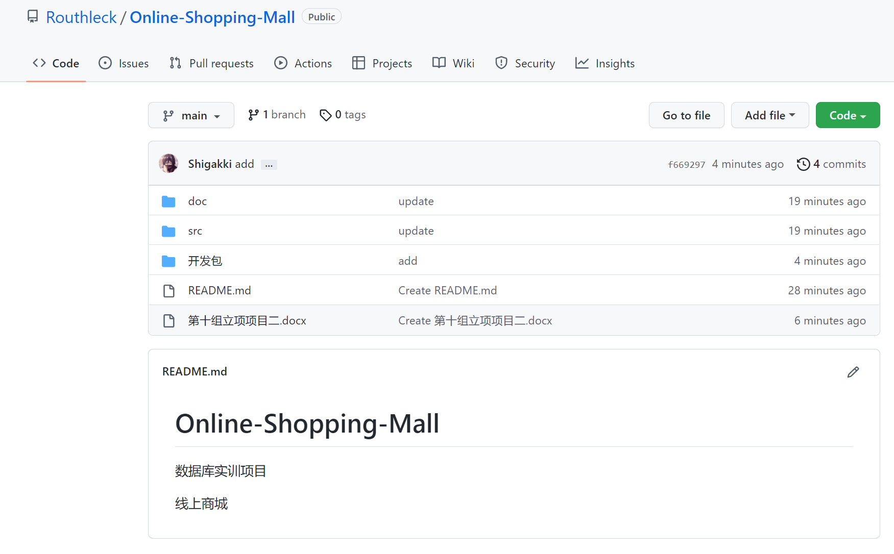
代码管理平台
Code management platform
采用 GitHub 作为项目版本管理平台，Git 作为项目版本管理工具。

Slide 15
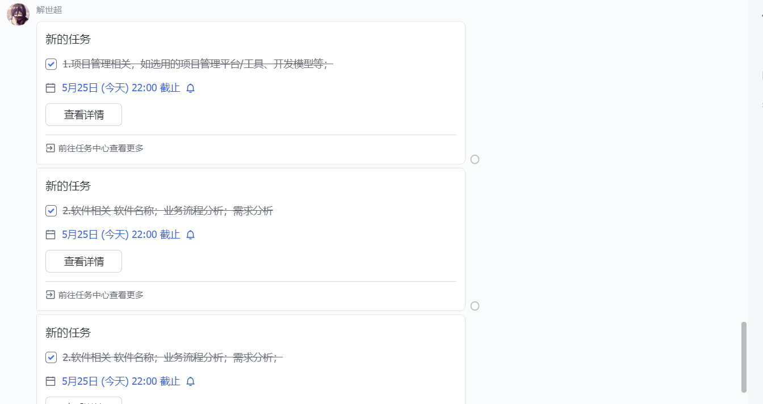
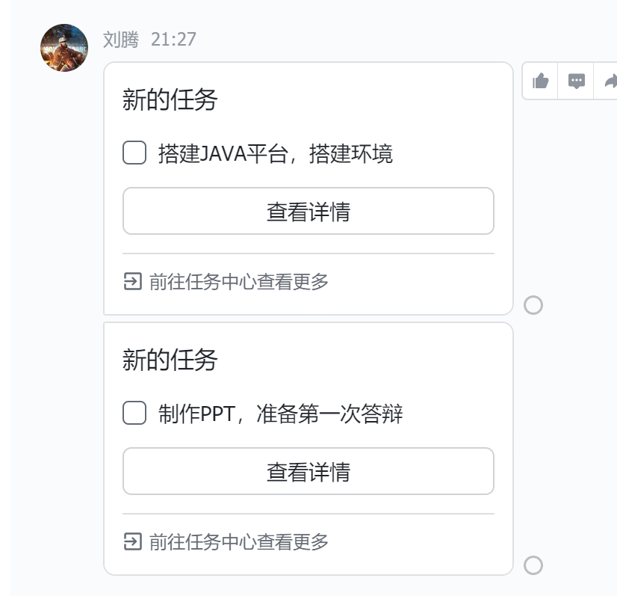
团队协同管理平台
Team coordination management platform
采用飞书作为团队任务管理，团队的任务将在上面发布。

Slide 16
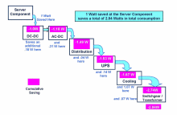
优点
项目模型
Project model
优点
使用瀑布模型
核心思想
瀑布模型核心思想是按工序将问题化简，将功能的实现与设计分开，便于分工协作，即采用结构化的分析与设计方法将逻辑实现与物理实现分开。将软件生命周期划分为制定计划、需求分析、软件设计、程序编写、软件测试和运行维护等六个基本活动，并且规定了它们自上而下、相互衔接的固定次序，如同瀑布流水，逐级下落。
1）为项目提供了按阶段划分的检查点。2）当前一阶段完成后，您只需要去关注后续阶段。
3）可在迭代模型中应用瀑布模型。
增量迭代应用于瀑布模型。迭代解决最大的问题。每次迭代产生一个可运行的版本,同时增加更多的功能。每次迭代必须经过质量和集成测试。
4）它提供了一个模板，这个模板使得分析、设计、编码、测试和支持的方法可以在该模板下有一个共同的指导。

Slide 17
4.各小组成员个人贡献百分比
Individual contribution percentage

Slide 18
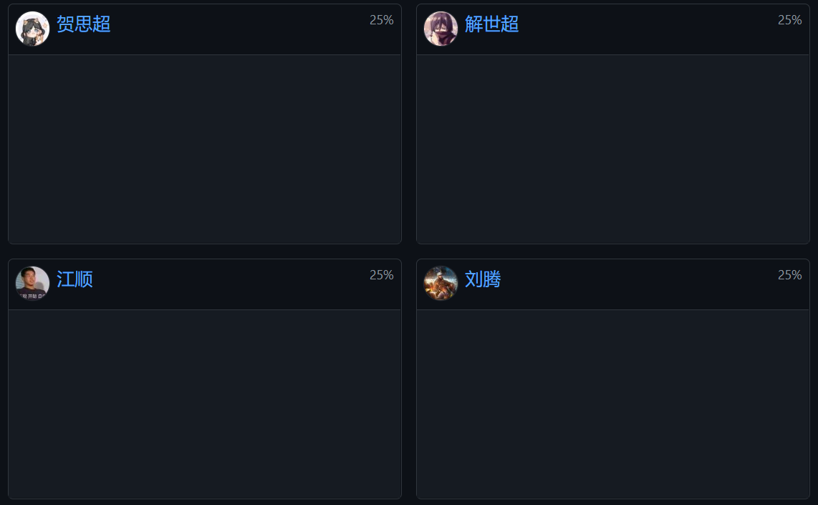
各小组成员个人贡献百分比
Individual contribution percentage
PPT 与立项答辩
项目管理平台的选择、项目开发模型
功能点描述、
总体技术方案
业务流程分析、
需求分析

Slide 19
感谢老师批评指正
THANK YOU FOR WATCHING
软件学院-软件工程实训项目
汇报人：贺思超 汇报时间：2022年5月

